Slide 1



Welcome To
TravelBel

Slide 2

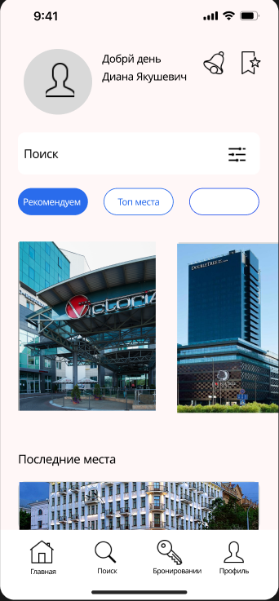
TravelBel
Это интуитивно понятное приложение, которое поможет вам найти и забронировать идеальное жилье для вашего путешествия по Беларуси!
Read More

Slide 3


TRAVELBEL
About Our
Возможности бизнеса
За последние годы туристическая отрасль в Беларуси столкнулась со множеством ограничений в том числе и санкционных.
При этом наметилась тенденция, когда люди сами хотят организовать свой отдых. На помощь им приходят различные интернет-сервисы и мобильные приложения для бронирования билетов, гостиниц и даже экскурсий.
К концу 2023 года около 83% интернет-трафика в нашей стране приходилось на смартфоны. Тенденции к его снижению нет, поэтому бизнес продолжает активно инвестировать в развитие мобильных приложений.

Slide 4
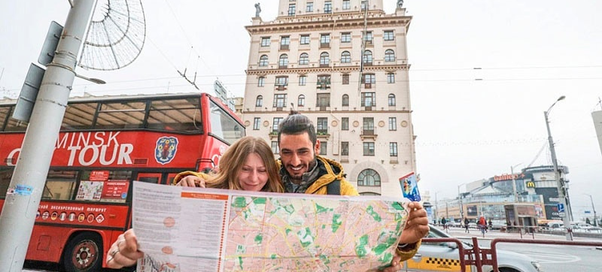
TRAVELBEL
Задача
Спроектировать приложение для бронирования отелей по функциональным требованиям. Изучить конкурентов. Проанализировать потенциальных пользователей.
Let's Start
ЦЕль:
Создать удобное приложение для поиска и бронирования номеров, чтобы пользователь мог сравнить цены и выбрать самое выгодное предложение.

Slide 5

TRAVELBEL
Проблемы которые решает приложение
Приложение облегчает процесс поиска отелей и предлагает фильтры, чтобы пользоваетель мог уточнить свои требования и получить наиболее подходящие варианты

Slide 6





Анализ персон
TRAVELBEL
Екатерина
Дмитрий
Александра
Максим
24 года
55 лет
35 лет
32 года
Экономия бюджета
Бизнес поездка
Отдых и путешествия
Бизнес поездка
Найти самые выгодные предложения
Эффективный поиск делового жилья
Отдых и путешествия
Интересные впечатления
Желает быстро и легко найти и забронировать отель для отдыха или путешествия
Интересуется приложением, которое предоставит ему информацию информацию о необычных, особенных локаций для бронирования, чтобы создать незабываемые впечатления
Ищет приложение, которое поможет ей найти наиболее доступные по цене варианты гостиниц, предложит скидки и акции
Нуждается в приложение, которое предоставит ему оптимальные варианты отелей, удобный фильтр для выбора и возможность быстрого бронирования
55 лет

Slide 7
Этапы работы
TRAVELBEL
Работа получилась объемной, поэтому ее необходимо разбить на этапы
Исследование
UX дизайн
ui дизайн
Презентация
Сбор прототипа
Анализ конкурентов
Формулировка проблем и решений
Моделирование бизнес-процессов
Разработка документации
Сбор требований к приложению
Скетчинг и вайфрейминг
Архитектура приложения
55 лет

Slide 8
Этапы работы
TRAVELBEL
Работа получилась объемной, поэтому ее необходимо разбить на этапы
Исследование
UX дизайн
ui дизайн
Презентация
Сбор прототипа
Анализ конкурентов
Формулировка проблем и решений
Моделирование бизнес-процессов
Разработка документации
Сбор требований к приложению
Скетчинг и вайфрейминг
Архитектура приложения
55 лет

Slide 9
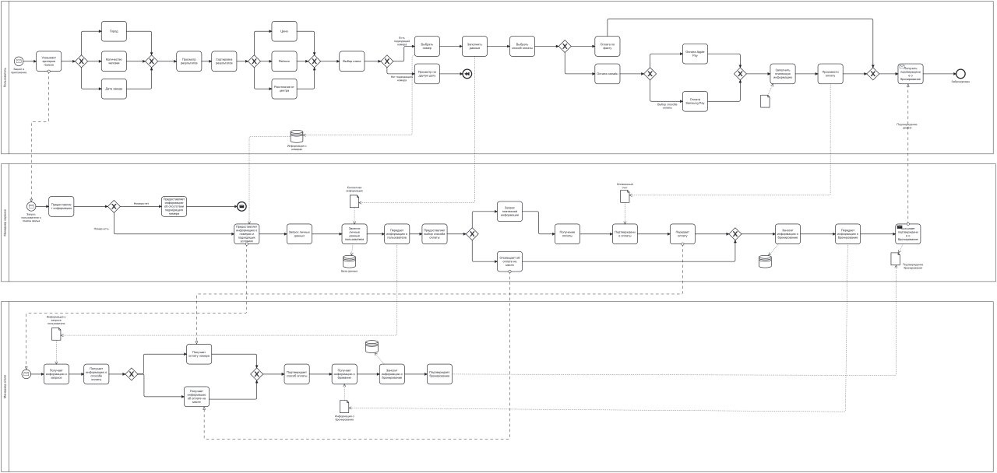

Slide 10
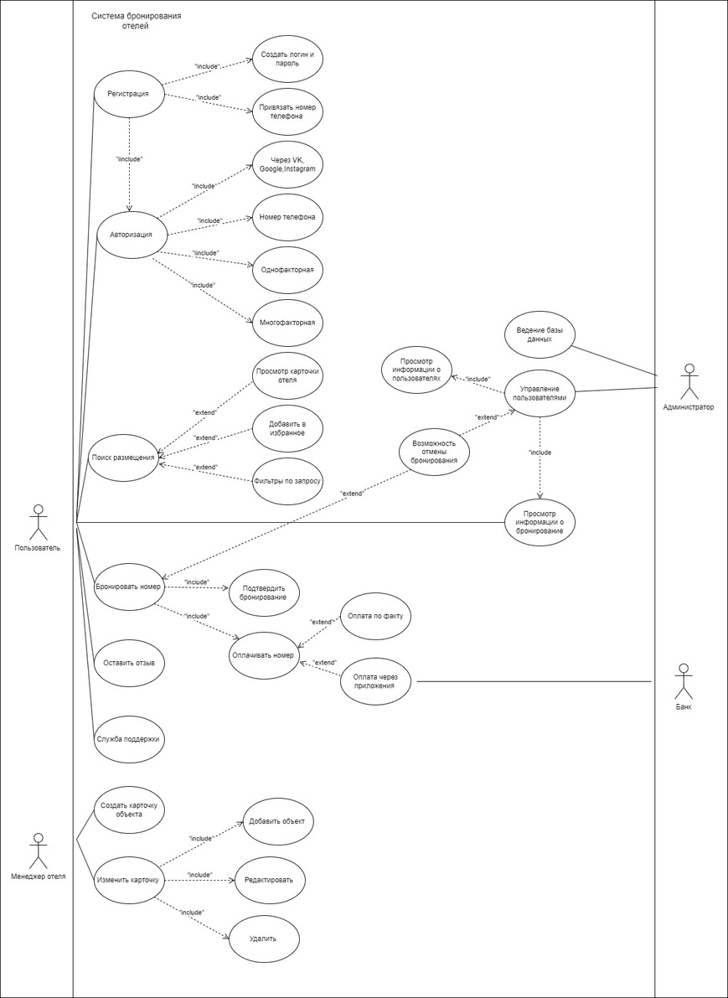

Slide 11

Уведомления
User flow
Избранное
Отели
Забронировать
Ввод дан. и оплата
Фильтрация
Главная
Активные
Отменить
Вход
Сброс пароля
Поиск
Завершенные
TravelBel
Регистрация
Брони
Отмененные
Профиль
Ред. профиль
Безопасность
Наст. уведомлений
Оплата/Карты
Ред. карт
Выйти из аккаунта

Slide 12


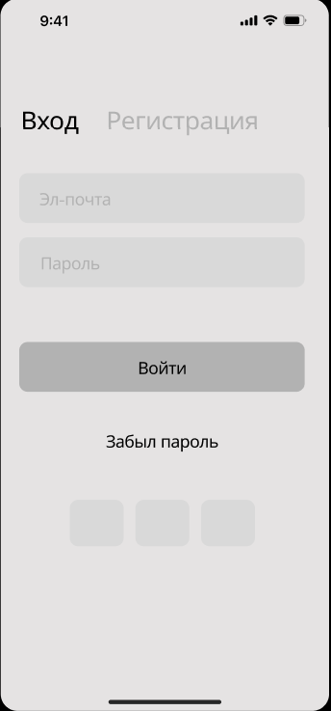
Вход в приложение
TRAVELBEL
Вход возможен:
с помощью ввода почты и пароля
с помощью аккаунтов в соц. сетях

Slide 13
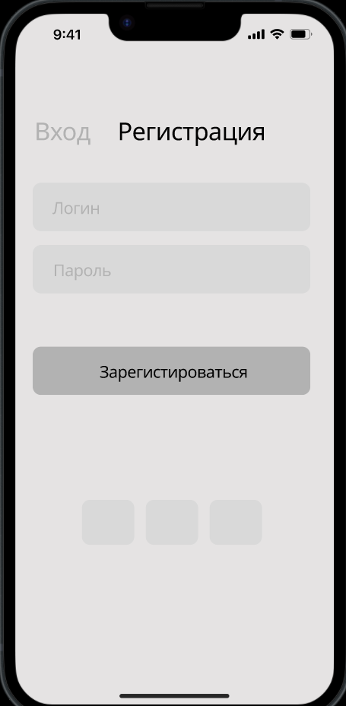
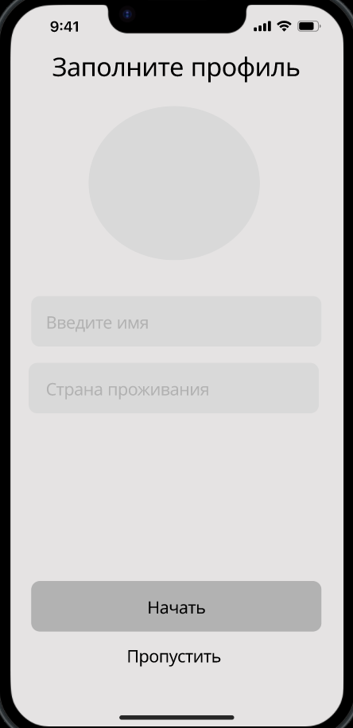
Get More
TRAVELBEL
Регистрация
Регистрация в приложение осуществляется через эл-почту и по номеру телефона
hello@reallygreatsite.com

Slide 14
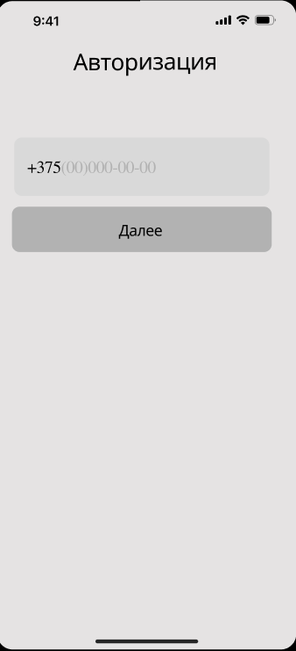
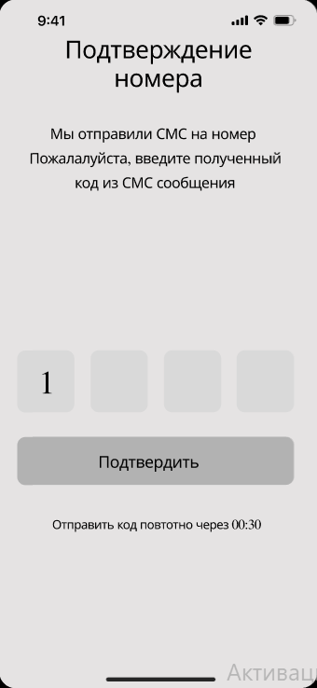

Авторизация
TRAVELBEL
Авторизация в приложение осуществляется по номеру телефона

Slide 15

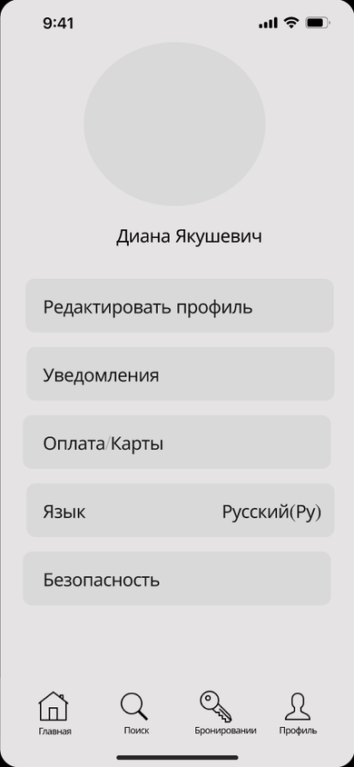
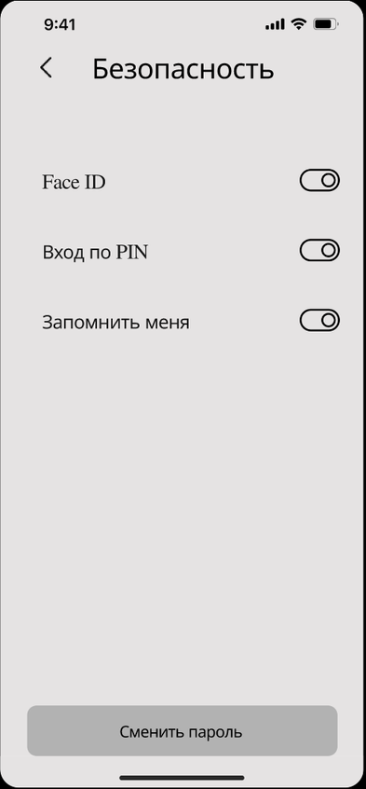
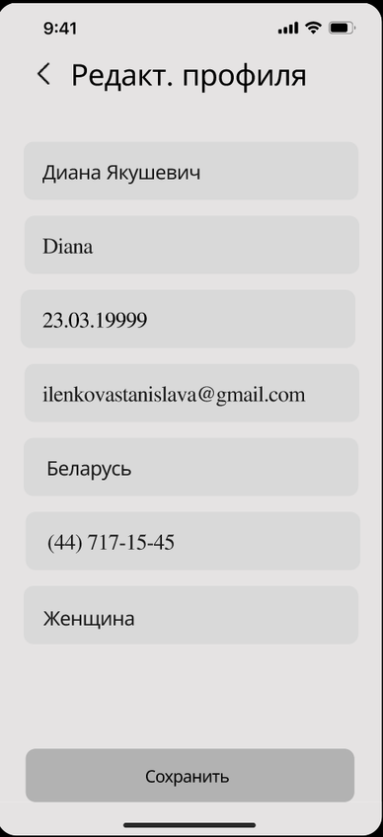

Экран профиля
TRAVELBEL

Slide 16
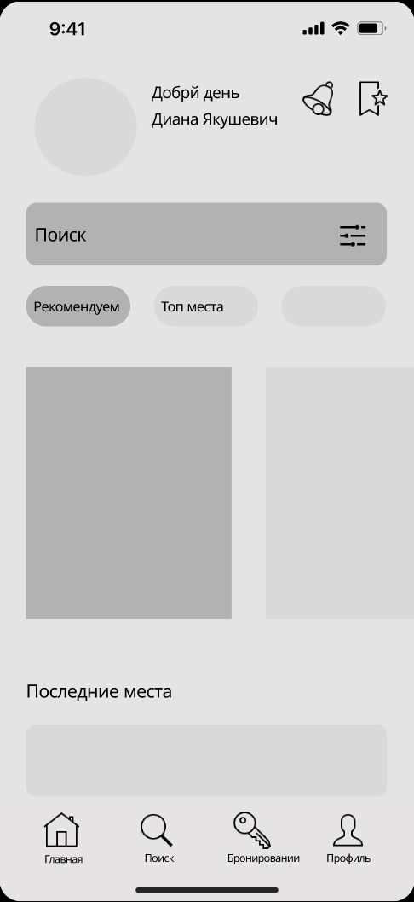
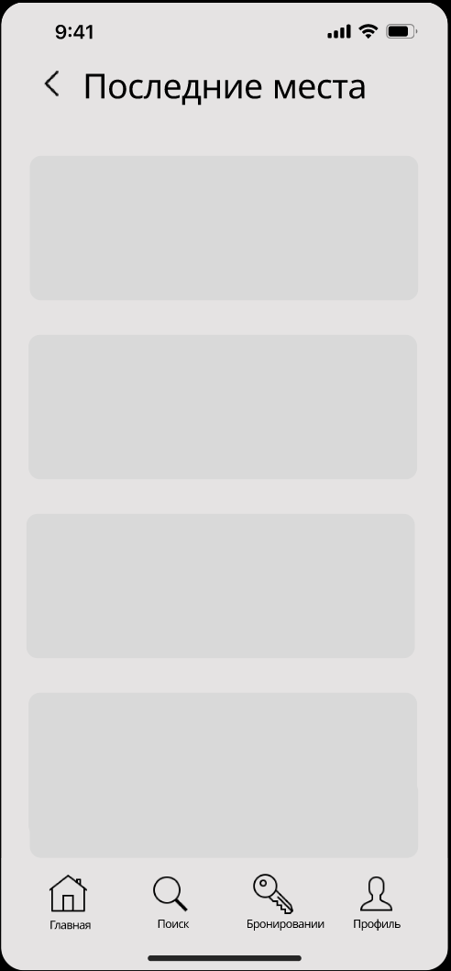
TRAVELBEL
Главный экран

Slide 17
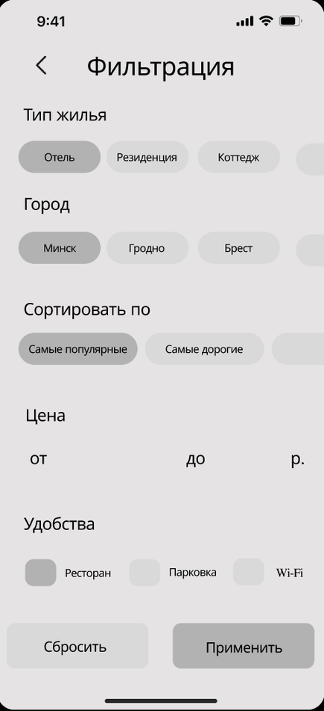
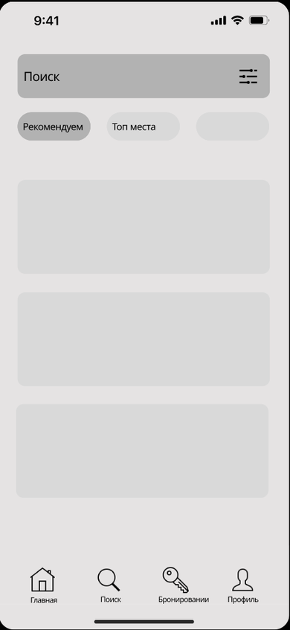
Get More
TRAVELBEL
Фильтрация и поиск отелей
Пользователям предоставляется возможность с помощью фильтров выбрать подходящий для них вариант
hello@reallygreatsite.com

Slide 18
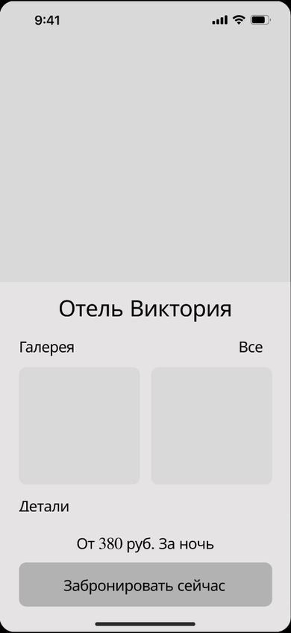
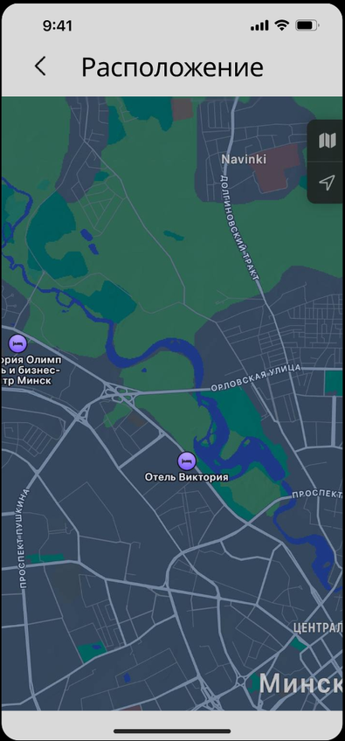
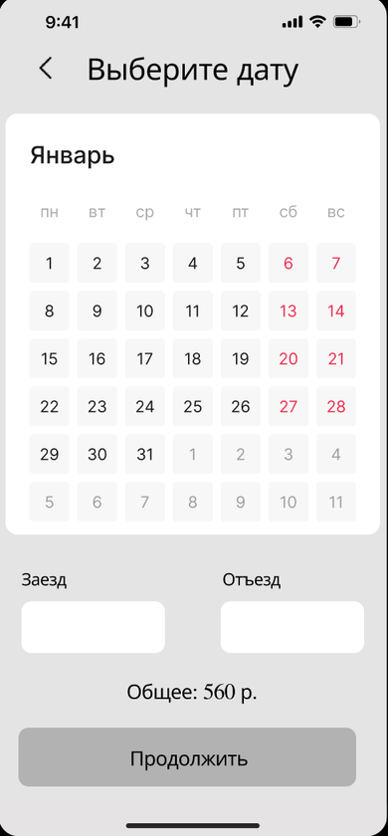
Путь выбора и бронирования номера
TRAVELBEL
При нажатии на карточку отеля, пользователь попадает на экран отеля
Экран отеля
На этом экране доступна вся информация об отеле

Slide 19
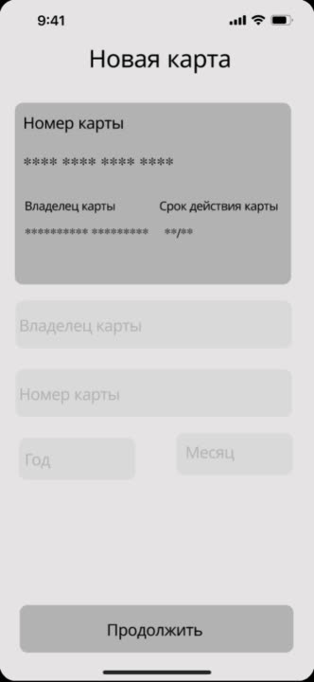

TravelBel
Экран бронирования тура

Slide 20
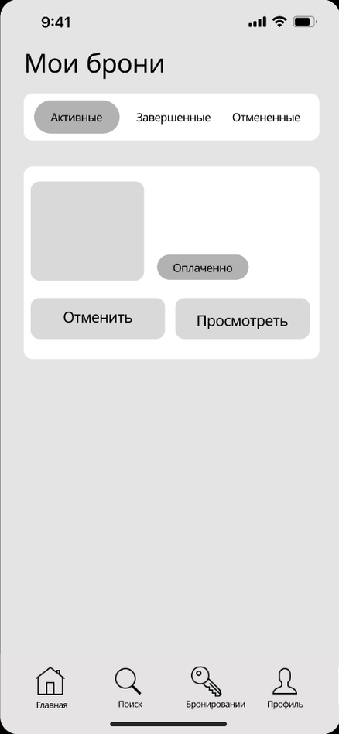
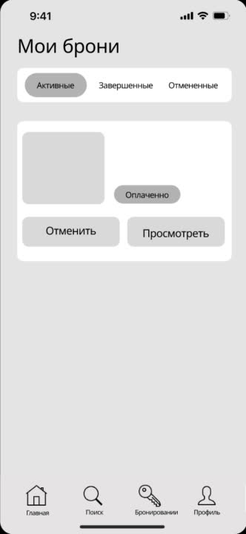
TRAVELBEL
Экран бронирований и отмены
Пользователю предоставляется возможность отменить бронирование
hello@reallygreatsite.com

Slide 21
TRAVELBEL
Thank
You
for your attention

Slide 22



TravelBel
Наша команда
Наталья
Диана
Станислава

